Slide 1
BIBLIJSKO - MOLITVENE ZAJEDNICE
SVETI PETAR I PAVAO

Slide 2
Sljedeće kateheze OBRAĐIVAT ĆE
ČOVJEKA
ČOVJEK U SUVREMENOM SVIJETU
NEKA PITANJA, TEŽNJE I NESKLADA DANAŠNJEGA ČOVJEKA Čovjek - ORIGINAL ILI KOPIJA Čovjek i grijeh: DOBAR DAN TUGO! Sloboda i savjest određuju čovjeka Čovjek duhovno i tjelesno biće
Čovjek je religiozno biće, biće molitve

Slide 3
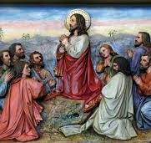
ČOVJEK JE I RELIGIOZNO BIĆE, BIĆE MOLITVE
Jednom je Isus na nekom mjestu molio. Čim presta, reče mu jedan od učenika: „Gospodine, nauči nas moliti, kao što je i Ivan naučio svoje učenike“ (Lk 11,1). Kao odgovor na tu molbu, Gospodin povjerova učenicima i svojoj Crkvi temeljnu kršćansku molitvu. Sveti Luka donosi kraći tekst s pet prošnji, koji je kod svetog Mateja nešto duži sa sedam prošnji. Liturgijska tradicija Crkve uvijek se služila tekstom sv. Mateja (Mt 6,9-13). Molitva: Oče naš….

Slide 4
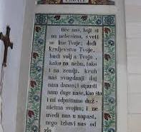
„Gospodnja je molitva doista sažetak svega Evanđelja“ (Tertulijan „De oratione“). Kad nam je Gospodin predao ovaj oblik molitve, dodao je: „Ištite i dat će vam se” (Lk 11,9). „Svatko dakle, može nebu upraviti različite molitve, ali uvijek započinjući s Gospodnjom molitvom, koja ostaje temeljna molitva“ (Tertulijan). Nakon što je pokazao kako su Psalmi glavna hrana kršćanske molitve i kako se slijevaju u prošnje Očenaša, sveti Augustin zaključuje: „Pretražite sve molitve koje su u Pismima i vjerujem da nećete naći što ne bi bilo sadržano u Gospodnjoj molitvi”.

Slide 5
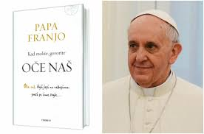
Sva Pisma, Zakon, Proroci i Psalmi ispunjena su u Kristu. (Lk 24,44). Evanđelje je ta „Radosna vijest“. Njen prvi navještaj sažeo je sv. Matej u Govoru na Gori. Molitva Očenaša pak u središtu je tog navještaja. U tom okviru nalazi objašnjenje svaka prošnja molitve koju nam je Gospodin predao. Sveti Toma Akvinski (Summa Thelogijiae) kaže: „Očenaš je najsavršenija molitva. U njoj ne samo da molimo sve ono što s pravom možemo željeti, nego i redoslijed po kojem treba željeti, tako nas ova molitva ne uči samo tražiti, nego i oblikuje sve naše osjećaje“.

Slide 6
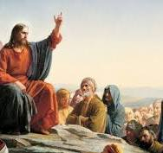
Govor na gori je nauk života, Očenaš je molitva, ali u jednom i u drugom Duh Gospodnji daje nov oblik našim željama, tim nutarnjim snagama koje nam pokreću život. Tom novom životu Isus nas uči svojim riječima i poučava nas da ga ištemo molitvom. Od ispravnosti našeg moljenja ovisit će ispravnost našeg življenja u njemu. Tradicionalni izraz Gospodnja molitva znači da smo ovu molitvu našem Ocu primili od Gospodina Isusa. Ta molitva koja nam dolazi od Isusa je jedinstvena: Gospodnja je. S jedne strane, riječima ove molitve jedinorođeni sin predaje nam riječi koje je njemu dao Otac. (Iv 17,7) On je učitelj naše molitve. S druge strane, kao Utjelovljena Riječ, on u svom čovječjem srcu poznaje potrebe svoje braće i sestara ljudi, i objavljuje nam ih, tako je On i uzor naše molitve.

Slide 7
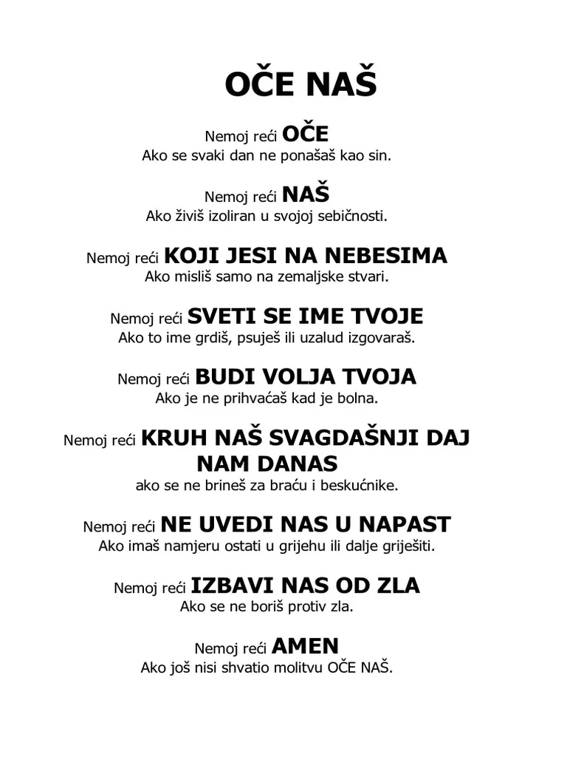
Međutim, Isus nam ne ostavlja tek obrazac da ga mehanički ponavljamo (Mt 6,7). Kao i za svaku drugu glasnu molitvu, vrijedi i za ovu: po riječi Božjoj, Duh Sveti je onaj koji uči djecu Božju da mole svoga Oca. Isus nam ne daje samo riječi naše sinovske molitve, nego nam istodobno daje i Duha po kojem ove riječi postaju u nama „duh i život“. (Iv 6,63). Štoviše, dokaz i mogućnost naše sinovske molitve jet to što je Otac „odaslao u srca naša Duha Sina svoga koji kliče: “Abba“! Oče!“ (Gal 4,6). Budući da molitva izlaže naše želje pred Bogom, to je isti „Onaj koji proniče srca“, Otac, koji „zna koja je želja Duha, - da se on po Božju zauzima za svete“ (Rim 8,27).

Slide 8
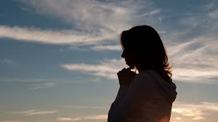
Očenaš je molitva Crkve Taj nerazdvojivi dar riječi Gospodnjih i Duha Svetoga koji ih u srcu vjernika oživljuje, Crkva je primila i živjela od svojih početaka. Prve zajednice, umjesto „Osamnaest blagoslova“ uobičajenih u židovskoj pobožnosti, „tri puta na dan“ mole Molitvu Gospodnju (Didache). Prema Apostolskoj predaji, Molitva Gospodnja je čvrsto ukorijenjena u liturgijskoj molitvi: Gospodin nas uči da molimo za svu našu braću. On ne kaže 'Oče moj' koji jesi na nebesima, nego 'Oče naš' tako da naša molitva bude jednodušna za cijelo Tijelo Crkve (Sv. Ivan Zlatousti). U svim liturgijskim tradicijama Molitva Gospodnja sastavni je dio glavnih časova Božanskog časoslova. Njeno crkveno obilježje dolazi do punog izražaja u trima sakramentima inicijacije.

Slide 9
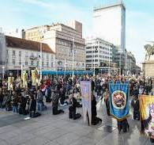
U Krstu i Potvrdi predaja Molitve Gospodnje znači novo rađanje za božanski život. Budući da je kršćanska molitva govor Božjom riječju, oni koji su „nanovo….rođeni……riječju Boga koji živi i ostaje „ (1 Pt 1,23) uče se svog Oca zazivati riječju koju on uvijek uslišava. I oni to odsada mogu, jer im je pečat pomazanja Duha Svetoga neizbrisivo utisnut u srce, uši, usne, u cijelo njihovo sinovsko biće. Zato je većina otačkih tumačenja Očenaša upućena katekumenima i novokrštenicima. Kad Crkva moli Gospodnju molitvu, to je uvijek narod „nanovo rođenih“ koji moli i stječe milosrđe. (1 Pt 2,1-10).

Slide 10
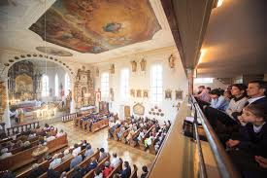
U euharistijskom slavlju Molitva se iskazuje kao molitva cijele Crkve. Tu se očituje njen pun smisao i učinkovitost. Smještena između euharistijske molitve i pričesti, s jedne strane obnavlja sve prošnje i zazive izrečene tijekom epikleze (zazivanje Duha sv. na posvećene darove) i s druge strane kuca na vrata kraljevske gozbe, kojoj je sakramentalna pričest predokus.

Slide 11
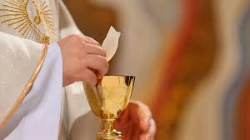
U euharistiji, Gospodnja molitva pokazuje također eshatološko obilježje svojih prošnji. Ona je izrazita molitva „posljednjih vremena“ , vremena spasenja koja su počela izlijevanjem Duha Svetoga, a koja će biti dovršena ponovnim dolaskom Gospodnjim. Za razliku od molitava Staroga saveza prošnje Očenaša zasnivaju se na otajstvu spasenja, koje je, jednom zauvijek, već ostvareno u raspetom i uskrslom Kristu. Euharistija i Očenaš smjeraju Gospodnjem dolasku „dok ne dođe“ (1 Kor 11,26).

Slide 12
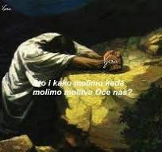
OČE NAŠ KOJI JESI NA NEBESIMA „Smjeti pristupiti s punim pouzdanjem“ U rimskoj liturgiji euharistijska je zajednica pozvana da moli Očenaš sinovskom smjelošću. Istočne liturgiji upotrebljavaju i razvijaju slične izraze: „Usuditi se u punoj sigurnosti“, „Učini nas dostojnima da“. Pred gorućim grmom Mojsiju je rečeno: „Ne prilazi ovamo. Izuj obuću s nogu (muslimani) (Izl 3,5). Ovaj prag Božje svetosti mogao je prijeći samo Isus; On koji „pošto je očistio grijehe“ (Heb 1,3), vodi nas pred lice Očevo: „Evo, ja i djeca koju mi Bog dade“ (Heb 2,13).

Slide 13
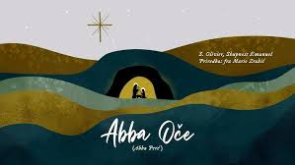
Svijest koju mi imamo o svom stanju robova-grešnika vratila bi nas pod zemlju, naše zemaljsko biće raspalo bi se u prašinu, da nas autoritet samoga našega Boga i Duh njegova Sina ne potiču da izustimo ovaj poklik: „Abba! Oče! (Rim 8,15). Ta snaga Duha koja nas uvodi u Molitvu Gospodnju izražena je u bogoslužju Istoka i Zapada lijepim, tipično kršćanskim izrazom: parrhezia, iskrena jednostavnost, sinovsko pouzdanje, radosna sigurnost, smjerna odvažnost, izvjesnost da smo ljubljeni ( Ef 3,12; Heb 3,6; 4,16; 10,19; 1 Iv 2,28; 3,21; 5,14).

Slide 14
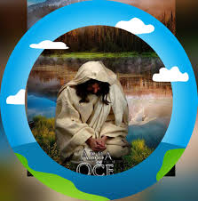
Oče Prije nego učinimo svojim ovaj početni zanos Gospodnje molitve, nije suvišno ponizno očistiti srce od nekih krivih predodžbi „ovoga svijeta“. Poniznost čini da uvidimo da „nitko ne pozna Oca doli Sin, i onaj kome Sin hoće objaviti“, tj. „maleni“ (Mt 11, 25-27). Pročišćavanje srca odnosi se na očinske i majčinske slike proizašle iz naše osobne i kulturne povijesti, koje utječu na naš odnos prema Bogu. Bog, naš Otac, nadilazi kategorije stvorenoga svijeta. U tom području primjenjivati na njega, ili protiv njega, naše predodžbe značilo bi stvaranje idola za klanjanje ili rušenje. Moliti Oca znači ući u njegovo otajstvo, onakvo kakvo jest i kakvo nam je Sin Objavio.

Slide 15
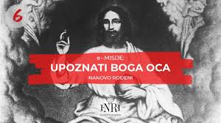
Izraz Bog-Otac nije nikada nikome bio objavljen. Kad je sam Mojsije pitao Boga tko je on, čuo je drugo ime. Nama je ovo ime objavljeno u Sinu, jer ovo ime uključuje novo ime Oca (Tertulijan, r. 160 u Kartagi i najplodonosniji je ranokršćanski pisac). Mi možemo zazivati Boga kao „Oca“ jer nam je to On po svome Sinu, koji je postao čovjek, objavio i jer nam to objavljuje njegov Duh. Ono što čovjek ne može pojmiti, a niti anđeoske sile prozrijeti, to jest osobni odnos Sina prema Ocu, ( Iv 1,1) to Duh Sina objavljuje nama, nama koji vjerujemo da Isus jest Krist , i da smo rođeni od Boga ( 1. Iv 5,1).

Slide 16
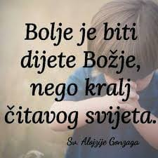
Kada molimo Oca, u zajedništvu smo s njim i njegovim Sinom Isusom Kristom (1 Iv 1,3). Prva riječ Gospodnje molitve, prije nego zamolba , jest blagoslov klanjanja. Slava je Božja da ga priznajemo „Ocem“, pravim Bogom. Zahvaljujemo mu što nam je objavio svoje ime, dao da to vjerujemo i što se nastanio u nama svojom Prisutnošću. Možemo se Ocu klanjati jer nas je nanovo rodio za svoj život posinjući nas u jedinorođenom Sinu kao svoju djecu: Krštenjem nas pridružuje Tijelu svoga Krista, a pomazanjem svoga Duha, koji se od Glave (Krista) izlijeva na udove, čini nas „kristima“ (pomazanicima).

Slide 17
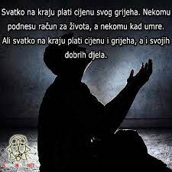
I tako, objavljujući nam Oca, Molitva Gospodnja objavljuje nas nama samima ( II vat. sabor. Gaudium et spes, 22). Taj čisti dar posinjenja zahtijeva s naše strane trajno obraćenje i nov život. Molitva našem Ocu mora u nama stvarati dva temeljna raspoloženja: želju i volju da mu sličimo. Stvoreni smo na njegovu sliku, milošću nam je vraćena sličnost i mi joj moramo odgovarati. Dakle, moramo znati: kad Boga zovemo „Oče naš“, moramo i živjeti kao sinovi Božji (sv. Ciprijan Kartaški).

